Slide 1
Zusammenfassung: Planung Bachelorarbeit Fabian Heinlein
Zum Thema: Konzeption und Entwicklung einer datenbankseitigen Abbildung von frei definierbaren Bilanzräumen im Zusammenhang mit dem Energiemanagementsystems EMS-EDM PROPHET® nach ISO 50001.

Slide 2
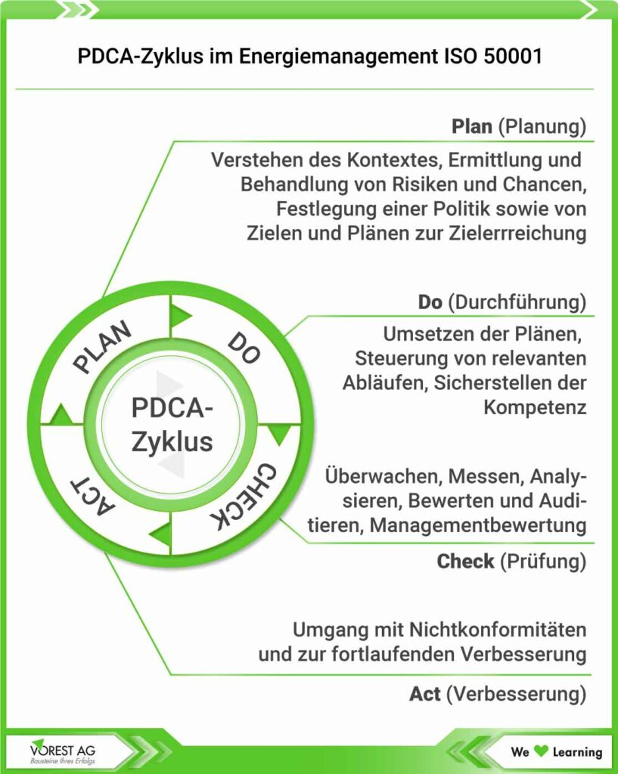

Kontext: ISO 50001 / EMS
ISO 50001:
= internationale Norm, die Energiemanagementsysteme zur Verbesserung der Energieeffizienz in Unternehmen regelt. Ist auf Businessebene definiert.
Energiemanagementsysteme nach ISO 50001:
= Unterstützende Software für Unternehmen um ihre Energieeffizienz systematisch zu verbessern und nachhaltige Energieeinsparungen zu erreichen.

Slide 3
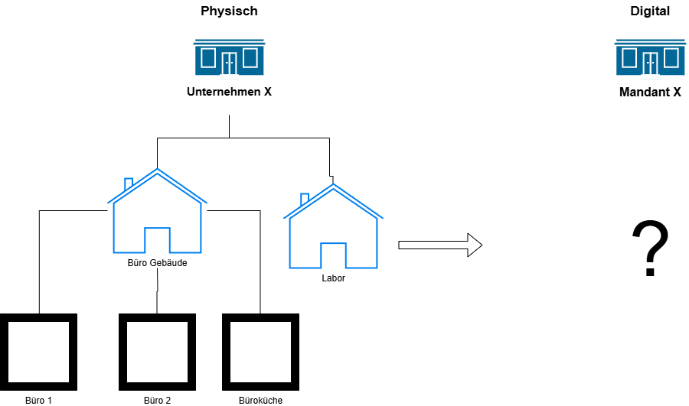
Kontext Bilanzräume
Bilanzraum = spezifischer Bereich oder Einheit innerhalb eines Unternehmens, deren Energieverbrauch und -effizienz systematisch gemessen und analysiert werden, um die Anforderungen der ISO 50001 zu erfüllen.
Entspricht also einer administrativen Grenze die Physikalisch (Räume, Etagen, etc.) oder auch Logisch (Gleiche Arbeitsgruppe, Raumkategorien, etc.) definiert sein.
Ziel: Statistische Messungen (KPIs) und Vergleiche zwischen den unterschiedlichen Bilanzräumen.

Slide 4
Forschungsfragen (1)
Hauptforschungsfrage:
Wie lässt sich ein datenbankbasiertes System zur Abbildung von frei definierbaren Bilanzräumen im Rahmen des Energiemanagementsystems EMS-EDM Prophet® gestalten und implementieren, um Unternehmen/Organisationen dynamisch bei der Erfüllung der ISO 50001-Anforderungen im Bezug auf Bilanzräume zu unterstützen?

Slide 5
Forschungsfragen (2)
Subforschungsfragen:
1. Welche Vor- und Nachteile ergeben sich aus einer softwareseitigen Unterstützung zum Energiereporting im Rahmen der Einführung und Aufrechterhaltung eines Energiemanagements nach ISO 50001 für Unternehmen und Organisationen?
2. Welche Datenbankstrukturen sind für die Modellierung von frei definierbaren Bilanz- bzw. Aggregationsräumen sinnvoll und notwendig?
3. Welche Anforderungen an die Daten und Kommunikation zwischen beteiligten Systemen ergeben sich?
4. Welche KPIs sind geeignet, die Energieeffizienz in Unternehmen/Organisationen abzubilden?
5. Welche Eingangsdaten werden für die identifizierten KPIs benötigt und welche Berechnungsvorschriften sind abzubilden?
6. Welche Reporting- und KPI-Funktionalitäten sind für die Unternehmensbilanzräume darzustellen, um den Anforderungen an Energiereports nach ISO 50001 gerecht zu werden?

Slide 6
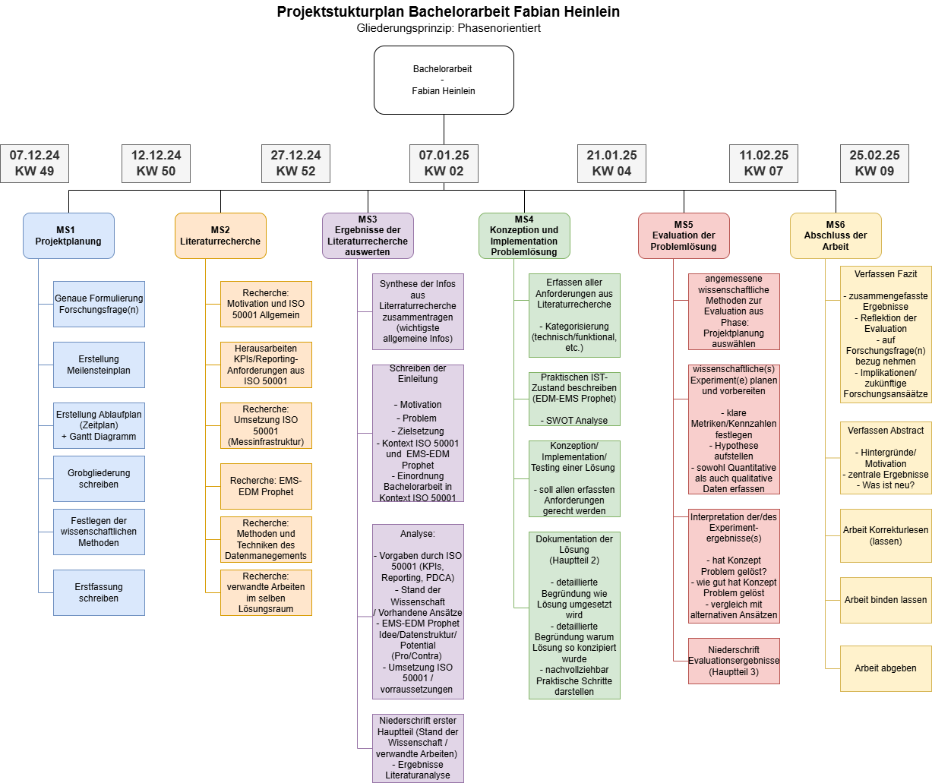
Meilen- stein- plan
19:30
42:00
Eingeplante Pufferzeit: 27:30
38:00
62:00
27:00
34:00

Slide 7
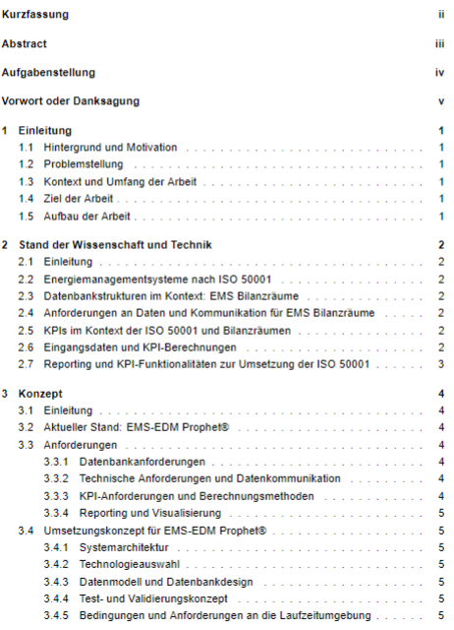
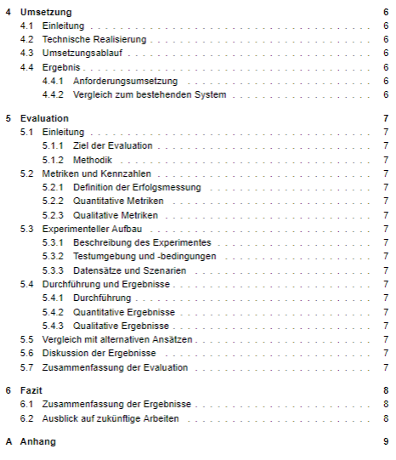
Grobgliederung

Slide 8
Offene Fragen:
Sperrklausel für die Bachelorarbeit möglich?
Neues Git-Repo für Bachelorarbeit oder weiterhin das von Praxisprojekt nutzen?
Zugang für zweiten Betreuer (Git)

